Slide 1
Ilustre Municipalidad de La Cisterna
Departamento de Educación Municipal
Liceo Politécnico Ciencia y Tecnología

Slide 2
Como actuar ante cortaduras y heridas penetrantes

Slide 3
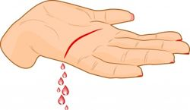
Cortaduras y heridas penetrantes
Una cortadura es una ruptura o abertura en la piel. También se le llama laceración. La cortadura puede ser profunda, lisa o mellada. Puede estar cerca de la superficie de la piel o afectar tejidos más profundos. Una cortadura profunda puede afectar los tendones, los músculos, los ligamentos, los nervios o el hueso.
Una punción es una herida hecha con un objeto puntiagudo como un clavo, un cuchillo o un diente afilado. Las heridas por punción a menudo parecen afectar la superficie, pero también pueden extenderse a las capas de tejido más profundas.

Slide 4
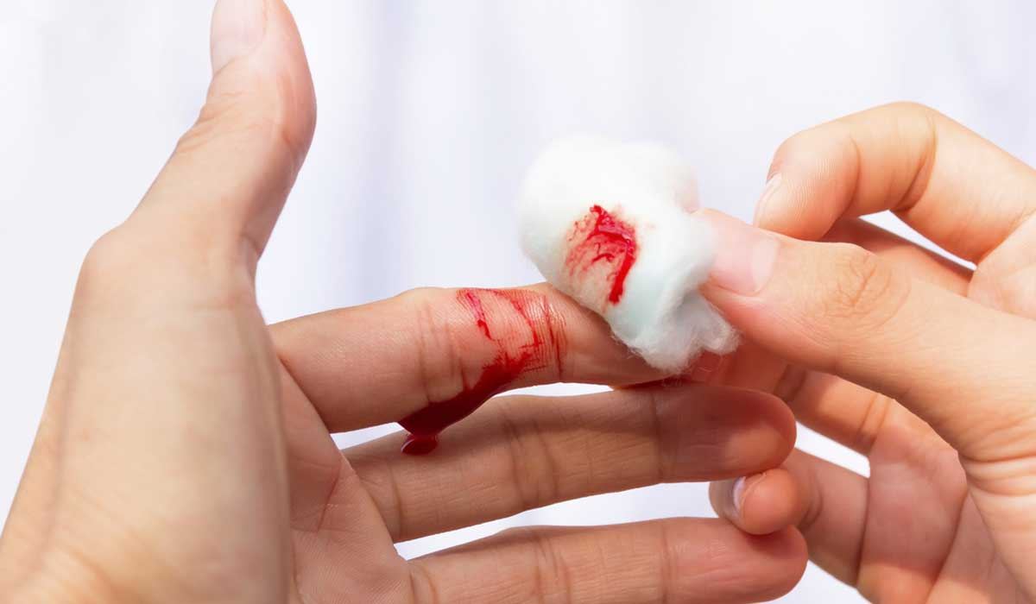
Síntomas
Los síntomas incluyen:
Sangrado
Problemas con el funcionamiento (movimiento) o sensibilidad (entumecimiento, hormigueo) por debajo del sitio de la herida
Dolor
Se puede presentar infección en caso de algunas cortaduras y heridas penetrantes (punzantes). Las siguientes heridas son más propensas a resultar infectadas:
Mordeduras o picaduras
Punciones
Lesiones por aplastamiento
Heridas sucias
Heridas en los pies
Heridas que no se trataron con rapidez

Slide 5
Primeros Auxilios
Si la herida está sangrando profusamente, llame al número local de emergencias.
Las heridas menores y las punciones se pueden tratar en casa. Proporcionar los primeros auxilios de manera oportuna puede ayudar a prevenir una infección, y por lo tanto, acelera la curación y reduce la cantidad de cicatrices.
Siga los siguientes pasos:
EN CASO DE CORTADURAS MENORES:
Lávese las manos con jabón o un limpiador antibacteriano para prevenir una infección.
Luego, lave completamente la herida con agua y un jabón suave.
Use presión directa para detener el sangrado.
Aplique un ungüento antibacteriano y un vendaje limpio que no se pegue a la herida.

Slide 6
EN CASO DE PUNCIONES MENORES:
Lávese las manos con jabón o un limpiador antibacteriano para prevenir una infección.
Enjuague el sitio de la punción durante al menos 5 minutos con agua corriente y luego lave con jabón.
Busque objetos dentro de la herida (pero no hurgue). Si encuentra alguno, no lo retire. Acuda a la sala de emergencias o centro de urgencias.
Si no puede ver nada dentro de la herida, pero falta un fragmento del objeto que la causó, busque también atención médica.
Aplique un ungüento antibacteriano y un vendaje limpio que no se pegue a la herida.

Slide 7
No se debe:
NO suponga que una herida menor está limpia porque no se pueden ver desechos ni suciedad dentro de ella. Lávela siempre.
NO respire sobre una herida abierta.
NO trate de limpiar una herida extensa, especialmente después de que el sangrado esté bajo control.
NO retire un objeto largo o profundamente incrustado. Busque atención médica.
NO hurgue ni retire los restos de una herida. Busque atención médica.
NO reintroduzca partes expuestas del cuerpo. Cúbralas con material limpio hasta que llegue la ayuda médica.

Slide 8
Cuándo contactar a un profesional médico
Llame al número local de emergencias si:
El sangrado es profuso o no se puede detener (por ejemplo, después de 10 minutos de presión).
La persona no puede sentir la zona lesionada o esta no funciona bien.
La persona está gravemente lesionada de otra manera.

Slide 9
Llame de inmediato a su proveedor de atención médica si:
La herida es grande o profunda, incluso si el sangrado no es profuso.
La herida tiene una profundidad de más de un cuarto de pulgada (.64 centímetros), se presenta en el rostro o llega hasta el hueso. Se pueden necesitar suturas.
La persona ha sido mordida por un humano o por un animal.
La punción o cortadura es causada por un anzuelo de pescar o un objeto mohoso.
Usted se paró en un clavo u otro objeto similar.
Un objeto o desecho se encuentra incrustado. No lo retire usted mismo.
La herida muestra signos de infección, como calentamiento y enrojecimiento en la zona, sensación dolorosa y pulsátil, fiebre, hinchazón, una veta roja que se extiende desde la herida o supuración similar al pus.
Usted no se ha hecho aplicar la vacuna antitetánica en los últimos 10 años.

Slide 10
Prevención
Mantenga cuchillos, tijeras, objetos afilados, armas de fuego y objetos quebradizos fuera del alcance de los niños. Cuando ellos tengan edad suficiente, enséñeles a utilizar los cuchillos, las tijeras y otras herramientas con seguridad.
Verifique que usted y su hijo mantengan las vacunas al día. Generalmente, se recomienda hacerse aplicar la vacuna antitetánica cada 10 años.

Slide 11
Toma precauciones, cuídate y cuida a tus cercanos!

Slide 12
Verónica González Encargada Enfermería

